Slide 1
8.5 正交补、向量到子空间的距离
I 正交补
II 向量到子空间的距离
III 最小二乘法

Slide 2







I 正交补
欧氏空间V 的子空间在V 中定义的内积之下也是
一个欧氏空间，称之为V 的欧氏子空间.
设V是一个欧氏空间，
. 如果
，则说
与W正交.
令
，则
是V 的一个子空间，称为W 的正交补. 由正交补的
定义知W的正交补是唯一的.
若子空间
的所有向量都与
正交，则说
与
正交，记作
.

Slide 3










注：
1）
与 是欧氏空间V中的两个子空间，如果对
恒有
则称子空间 与 为正交的，记作
2） 当且仅当 中每个向量都与 正交．
3）
4） 当 且 时，必有

Slide 4













定理8.9 设W是欧氏空间V 的一个有限维子空间，则
证明 若
，则
，定理的结论成立. 若
，取W的一组标准正交基
，
，有
令
，则
，且
于是
，且
. 又若
，则
，从而
注意：1) 定理8.9不必要求V 是有限维.

Slide 5




2) 当V 是有限维欧氏空间时，也可按下面方法证明
维欧氏空间V的每个子空间 都有唯一正交补.
由正交补的定义，它是所有与W正交的向量组成
因而是唯一的. 但是下面还是给出了另一证明方法.
证明：当 时，V 就是 的唯一正交补．
当 时， 也是有限维欧氏空间.
取 的一组正交基

Slide 6

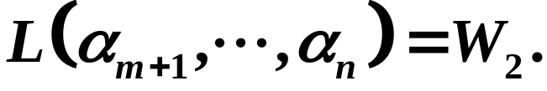

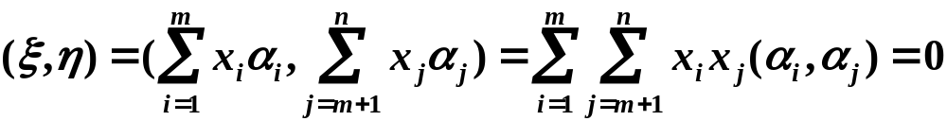

将它可扩充成V 的一组正交基
记子空间
显然,
又对
即 为 的正交补.

Slide 7















再证唯一性.
设 是 的正交补，则
对 由上式知
即有
又
从而有
由此可得
即有
同理可证
唯一性得证.

Slide 8
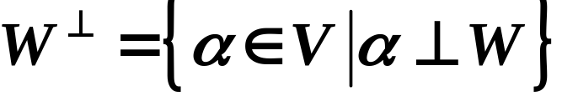



注：
1) W 的正交补为
并不要求W一定是子空间
2) 维欧氏空间V的子空间W满足:
i)
ii)
iii)
ⅳ) W的正交补 必是W的余子空间.
但一般地，子空间W的余子空间未必是其正交补.
练习 找 R² 的子空间W={(a,a)|a∈R}的正交补和
两个余子空间.

Slide 9




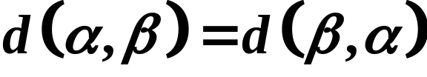
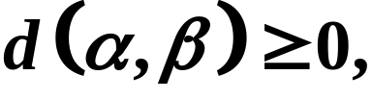


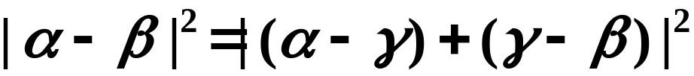
定理8.9证明中的
通常叫做
在W 中的正射影.
定义8.10 在欧式空间中，
称为向量 和 的距离.
距离满足:
1)
2) 并且仅当 的等号才成立；
3) 三角不等式：
事实上，
两边开方就得到所示的不等式.

Slide 10




向量到子空间的距离
1) 设 为一固定向量 ，如果 与子空间 中
每个向量垂直， 称 垂直于子空间 记作
注:
如果 则

Slide 11







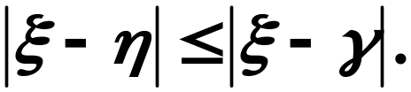



定理8.10 设W是欧氏空间V的一个有限维子空间，则
，有
,其中
是
在W中的正射影，
且
即向量到子空间中的各向量的距离以垂线为最短.
如图示意，对给定 ，设 是 中的满足
对 有
的向量，则
W
这个结论叫做射影定理，可用来解决一些实际问题.

Slide 12
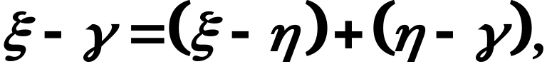



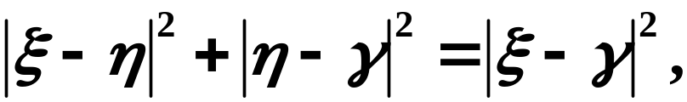
证明：
因 是子空间，
则
故
由勾股定理
所以

Slide 13
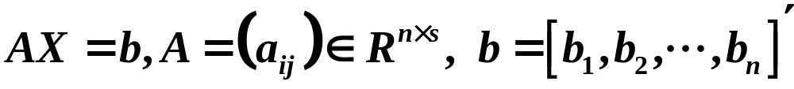

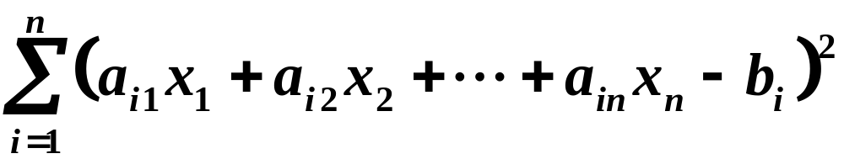
III 最小二乘法
问题提出:
实系数线性方程组
（1）
可能无解，
即任意 都可能使
（2）
不等于零．

Slide 14
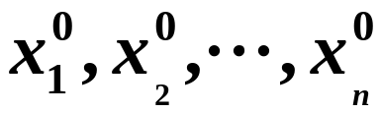
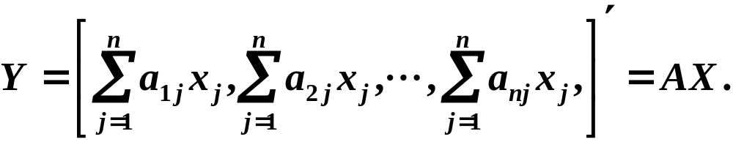
设法找实数组 使（2）最小,
这样的 为方程组（1）的最小二乘解，
此问题叫最小二乘法问题.
最小二乘法的表示:
设
（3）

Slide 15
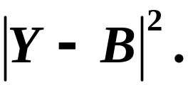
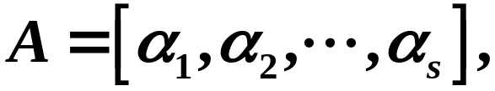





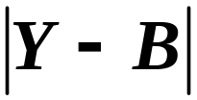
用距离的概念，（2）就是
由（3）, 设 则
要找 使（2）最小，等价于找子空间
中向量 使 到它的距离 比到
中其它向量的距离都短.

Slide 16



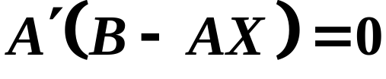

设
为此必
这等价于
（4）
即
这样（4）等价于
或
（5）
这就是最小二乘解所满足的代数方程，它总有解.

Slide 17




例1
已知某种材料在生产过程中的废品率 与某种
化学成份 有关．下列表中记载了某工厂生产
中 与相应的 的几次数值：
找出 对 的一个近似公式.

Slide 18









把表中数值画出图来看，发现它的变化趋势
解：
近于一条直线．因此我们决定选取 的一次式
来表达．当然最好能选到适当的
使得下面的等式
都成立.

Slide 19


实际上是不可能的．任何 代入上面各式都发生
些误差.于是想找到 使得上面各式的误差的平方
和最小，即找 使
最小.
易知

Slide 20
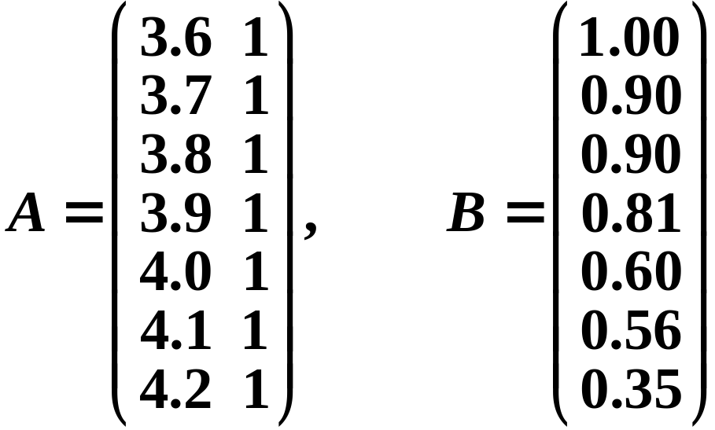
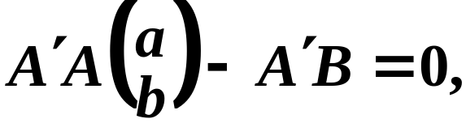
最小二乘解 所满足的方程就是

Slide 21




即为
解得
（取三位有效数字）.
故废品率y与化学成份x之间的关系是

Slide 22



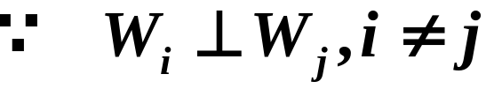

例2 两两正交的子空间的和必是直和．
证明：设子空间 两两正交，
要证明
只须证：
中零向量分解式唯一．
设
由内积的正定性，可知

